Slide 1

Формирование финансовой грамотности как компонента функциональной грамотности
Учебно-консультационный пункт «Республиканская детская больница» Государственного общеобразовательного учреждения Республики Коми «Республиканский центр образования»
Мазанова О.Ю., к.п.н., учитель информатики УКП»РДБ» ГОУ РК «РЦО»

Slide 2



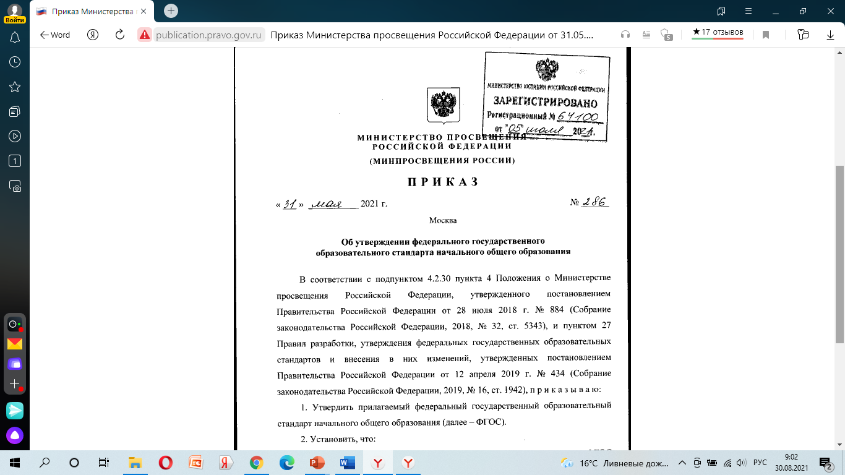
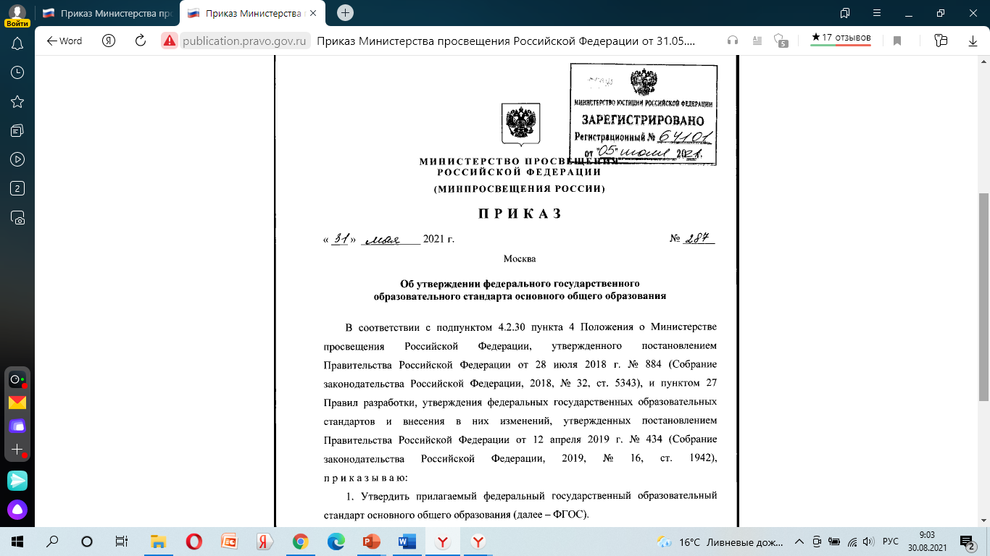
Обновленные ФГОС ОО

Slide 3
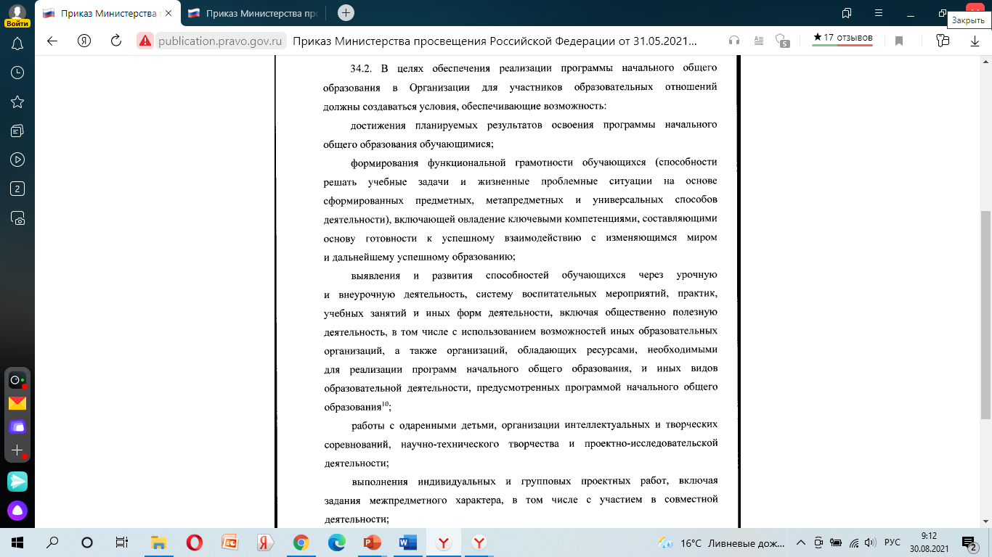
Из ФГОС НОО
III. Требования к условиям реализации программы начального общего образования
34. Общесистемные требования к реализации программы начального общего образования

Slide 4
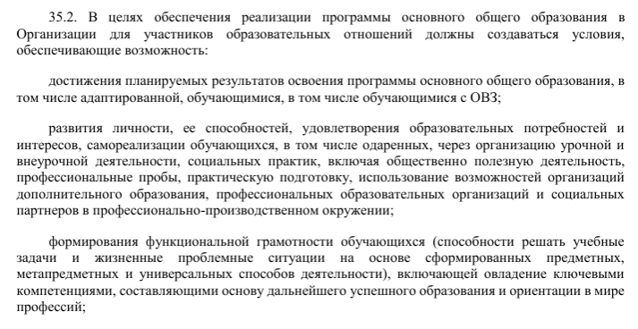
Из ФГОС ООО
III. Требования к условиям реализации программы основного общего образования
35. Общесистемные требования к реализации программы основного общего образования

Slide 5
Приоритетной целью в системе общего образования становится формирование функциональной грамотности обучающихся

Slide 6





Функциональная грамотность
Функционально грамотный человек – это человек, который способен использовать постоянно приобретаемые в течение жизни знания, умения для решения максимально широкого диапазона жизненных задач в различных сферах человеческой деятельности.
Основные составляющие функциональной грамотности (PISA):
Математическая грамотность
Читательская грамотность
Естественно-научная грамотность
Финансовая грамотность
глобальные компетенции
креативное мышление
Знания, ценности
умения
компетенции
Жизненные задачи

Slide 7

Финансовая грамотность
Финансовая грамотность включает знание и понимание финансовых терминов, понятий и финансовых рисков, а также навыки, мотивацию и уверенность, необходимые для принятии эффективных решений в разнообразных финансовых ситуациях, способствующих улучшению финансового благополучия личности и общества, а также возможности участия в экономической жизни.
(Исследование PISA)
Приобретение опыта использования полученных знаний в практической деятельности, а также в повседневной жизни. (ФГОС ООО. Требования к предметным результатам. Обществознание)
Ожидаемые образовательные результаты:
Выработка целесообразных моделей поведения в разнообразных жизненных ситуациях, связанных с финансами
Формирование представлений о возможных альтернативных решениях личных и семейных финансовых проблем
Развитие умения предвидеть позитивные и негативные последствия выбранного решения
Notes:
На слайде приведены определение финансовой грамотности, принятое в исследовании PISA и слова из ФГОС – требований к предметным результатам по обществознанию. Содержание этого предмета в большей степени, чем другие, касается и содержания, и контекстов финансовой грамотности.
В соответствии с этим требованием даются три ожидаемых образовательных результата, которые могут обеспечить разрабатываемые материалы мониторинга.

Slide 11
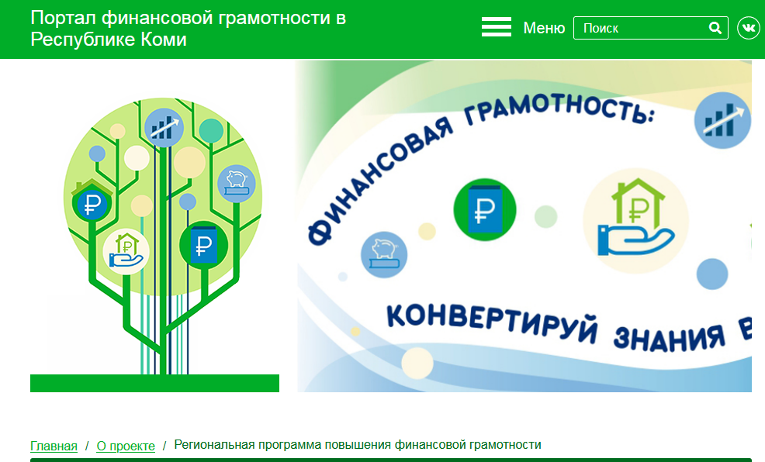
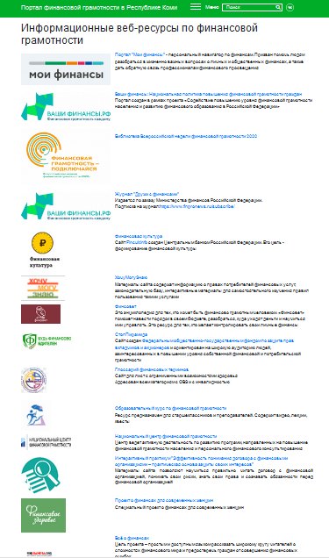
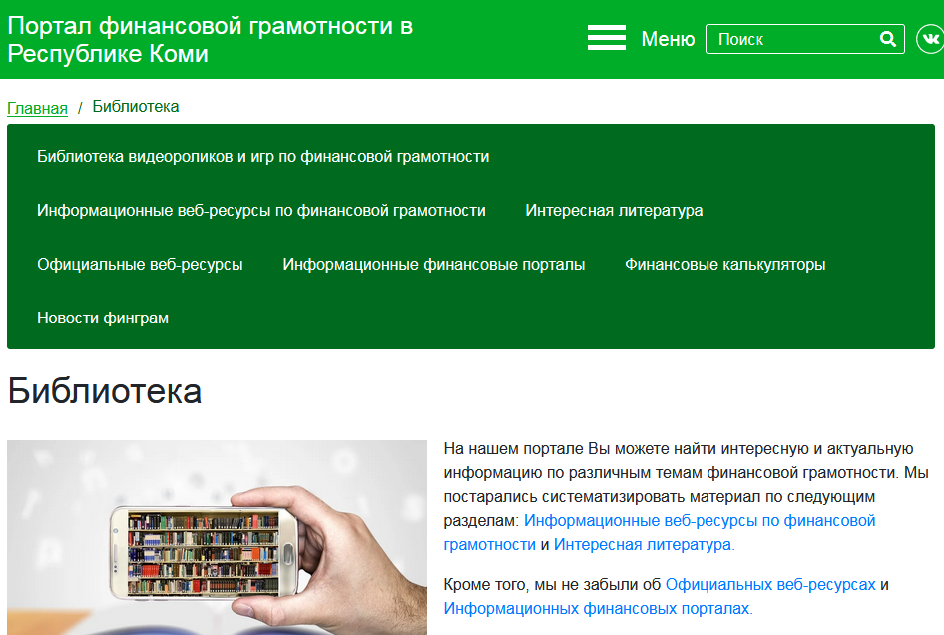
https://fingram.rkomi.ru/

Slide 12


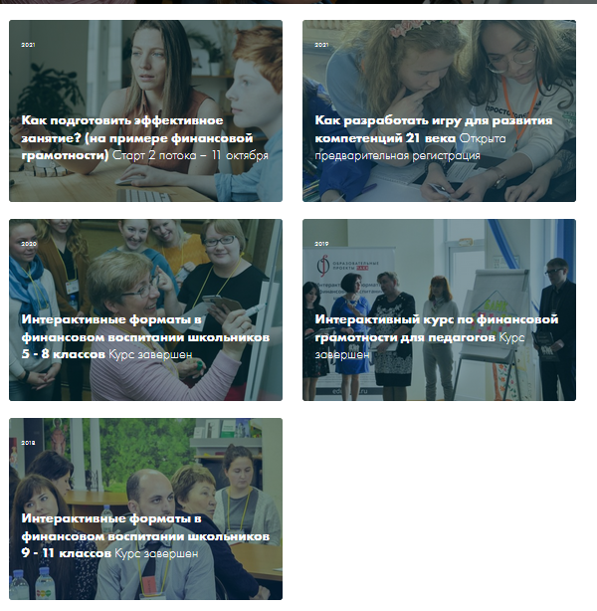

https://edu.pacc.ru/

Slide 13

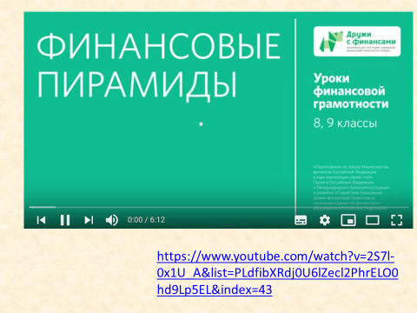
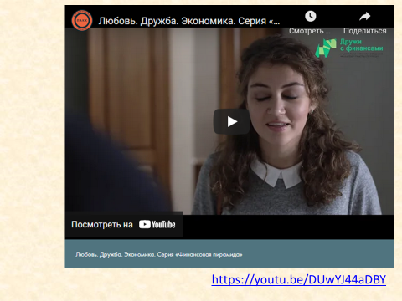


Slide 14
Спасибо за внимание!

